Slide 1
응용프로그래밍 최종 결과 보고서
202035510 김유현

Slide 2
팀 명 소개, 팀원 소개
팀 명: 나는 홀로
팀원: 202035510 김유현
프로젝트 제목: 희망하는 성적

Slide 3
프로그램의 알고리즘 및 input, output
프로그램 구동원리
1. score.txt라는 파일을 작성
2. Korean, Math, English라는 값을 랜덤하게 일정 점수 내에서 5개 생성
3. window 화면을 생성한 뒤 이름 입력하는 칸과 성적 조회 버튼을 만들어 이름이 출력되게 한다.
4. score.txt라는 파일을 read해서 국어, 수학, 영어 점수를 차례대로 출력한다.
5. data라는 list에 Korean, Math, English 값을 넣고 평균을 구한 값을 출력한다.
6. 최종 결과 화면에는 이름, 국어, 수학, 영어, 평균을 출력한다.

Slide 4
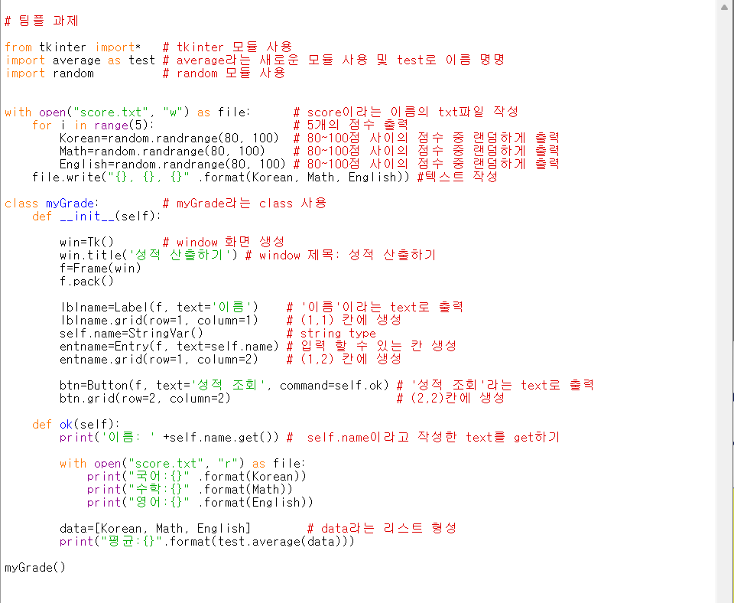
코드 실행 화면
파일 입출력: score.txt파일 “w” & “r”
클래스의 사용: myGrade
모듈의 사용: average라는 모듈을 사용하여 함수 삽입
리스트의 사용: data라는 list를 생성
GUI 사용: Label, Entry, Grid

Slide 5
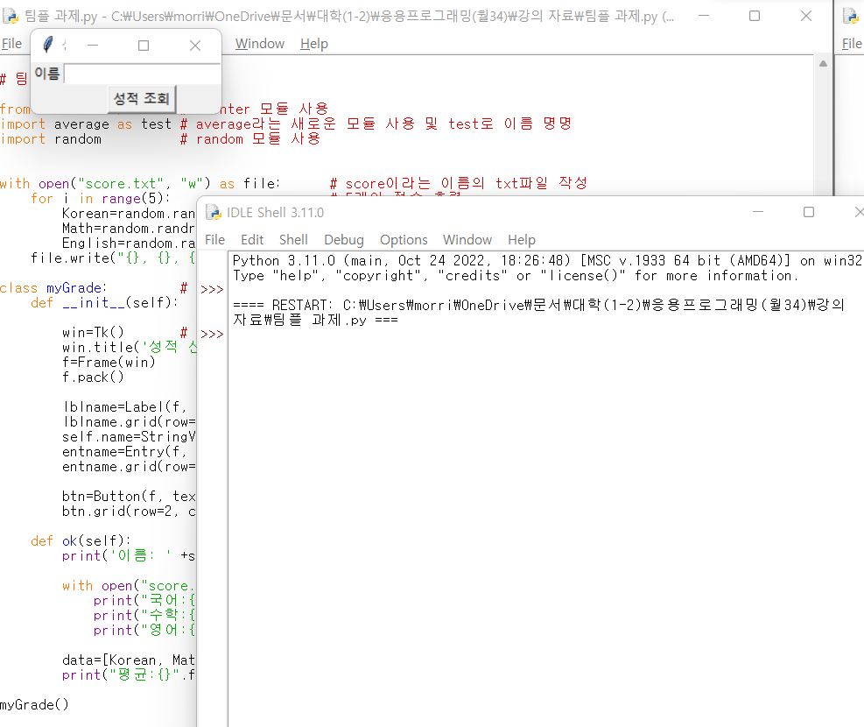
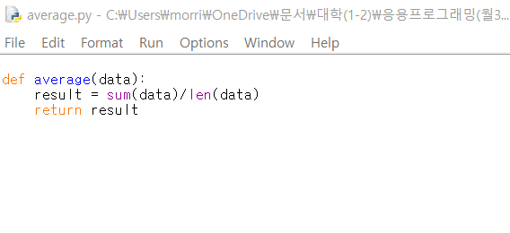
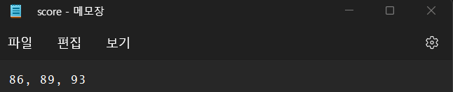
실행화면 & 새로운 모듈 & 입출력된 파일

Slide 6
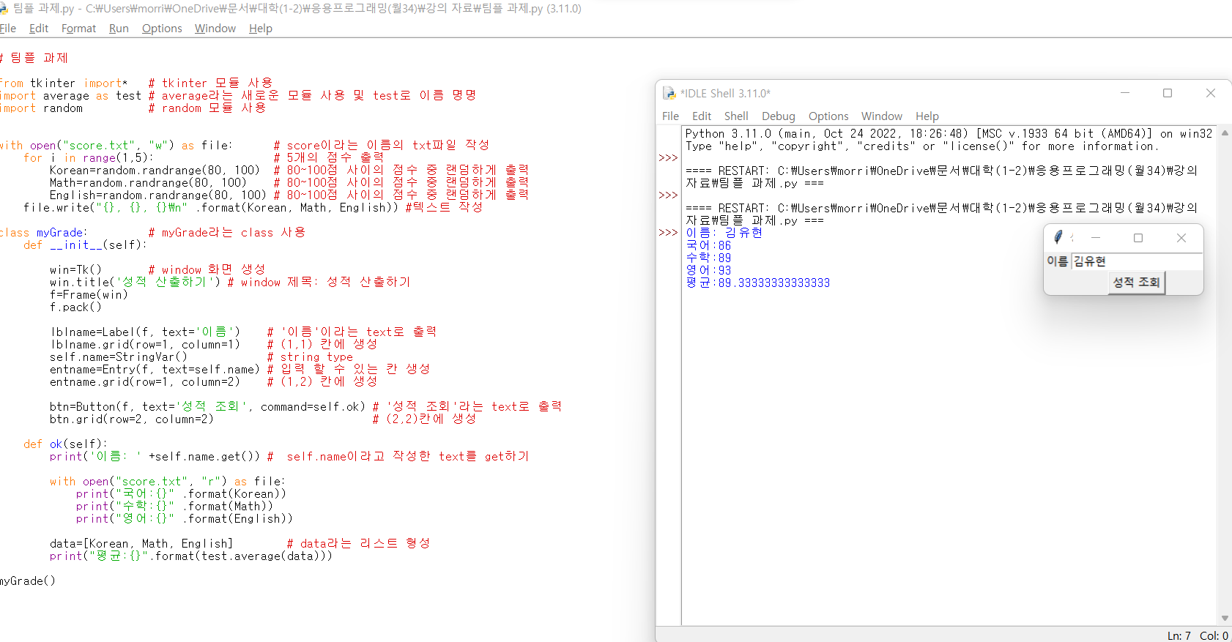
최종 실행화면 2

Slide 7
제작 일정 및 소감
<제작일정>
11/25: 아이디어 구상
11/28: 1차 코딩
12/2: 2차 코딩
12/3: 3차 코딩
12/4: 코딩 완료 및 결과보고서 제작
<소감>
: 혼자 작업을 하다 보니 조언을 구할 상대가 없었기에 어려운 부분을 만났을 때 해결하기 굉장히 어려웠기에 파이썬 공부에 대한 부족함을 느낄 수 있었다. 부족함을 느끼게 되어 파이썬 공부를 더욱 열심히 해야 한다는 생각이 든 유익한 경험이었다.

